Slide 1
TRAININGSKARTE TOM 04
ALLES TOMATE
Was schaffe ich an einem Tag? Mit welchem Tagespensum fühle ich mich überfordert? Wann wird es langweilig?
Ein Tagesplan, den Du auf Tomaten herunterbrichst (siehe TOM-01), hilft Dir eine Wahrnehmung zu entwickeln, wie viele konzentrierte Tomaten Du an einem Tag schaffen kannst. Er fordert Dich auf Dir zu überlegen, was Du machen magst (siehe Tagesvisionskarte VIS-03). Wofür bist du heute aufgestanden? Wieviel davon kannst du umsetzen?
Wenn Du vor Deinem Tagwerk beginnst zu planen und danach reflektierst, was du geschafft hast, bekommst Du mit der Zeit ein Gefühl, welches Pensum Dir hilft, Dich und Deine Vision zu entwickeln.
Für Dein Team schafft es Transparenz, weil jeder weiß, woran du arbeitest. Dein Plan kann auch ein Trainingsanreiz für andere sein.
Experimentiere mit der Abfolge der Tomaten. Welche Tomaten brauchst Du hintereinander, damit Du konzentriert bleiben kannst? Was machst du besser vormittags, was nachmittags?
Wenn du Anfänger bist, kannst Du mit vier Tomaten pro Tag beginnen und Dich später auf bis zu acht Tomaten zu je 25 Minuten steigern.

Slide 2
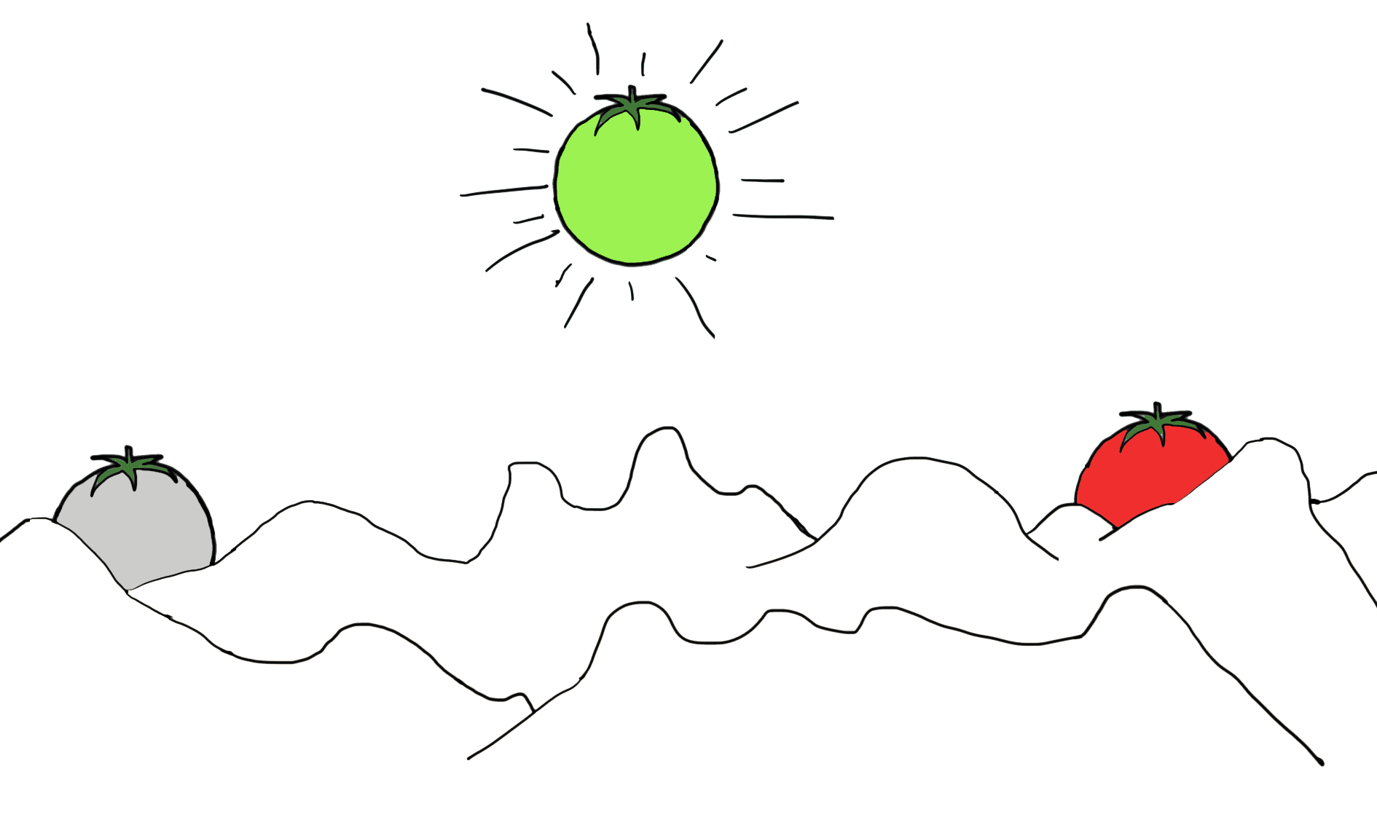
TRAININGSKARTE TOM 04
TR AININGSAUFGABEN
Plane Deinen Tag am Abend zuvor oder am selben Tag bevor Du mit der Arbeit beginnst.
Das Ziel ist am Ende genau das zu erreichen, was man sich vorgenommen hat. Nicht mehr. Vermeide liegen gebliebene Dinge vom Vortag wieder reinzuarbeiten. Jeder Tag ist einzigartig und nicht das Anhängsel von gestern.
Teile Dir Deine Arbeit in Tomaten ein und gib jeder Tomate einen Titel. Lass Deinen Tagesplan von Deinem Team bewerten und bewerte den Tagesplan Deiner Kollegen.
Schreibe in zwei Wochen acht Tagespläne und bewerte acht Tagespläne Deiner Kollegen mit eins bis fünf Sternen.

